Slide 1
理想 VS 现实
—— DBN特征提取能力探究

Slide 2
基于DBN故障诊断相关问题
（1）故障诊断问题定义
诊断对象、诊断问题、故障类型等
（2）设置DBN相关参数
学习率、最大迭代次数、网络深度、隐含层节点数等
（3）多传感器信息故障诊断
多维时间序列变量之间重要性联系（维数过高、样本长度不等）

Slide 3
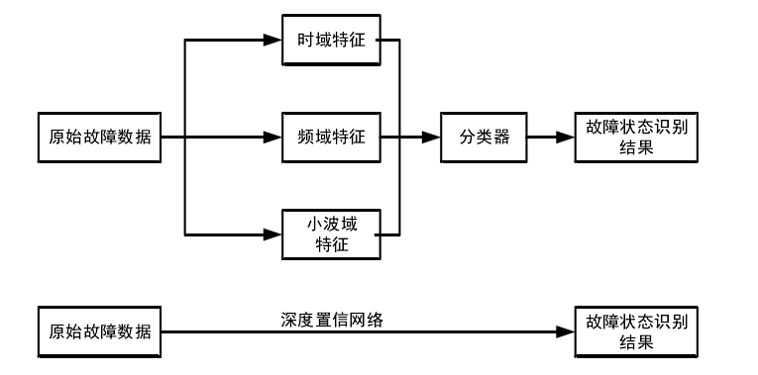
仿真单传感器信息故障诊断
从原始时域信号中自动提取故障特征

Slide 4
整体过程
数据样本
数据预处理
测试集
训练集
DBN模型
诊断模型
结果

Slide 5
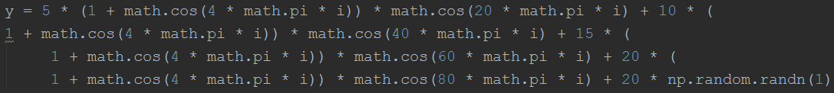
处理流程
1. 数据预处理
（1）生成6种仿真数据，给每个仿真信号加上一定的随机噪声
（2）对原始时域信号0-1归一化，使其范围在[0,1]之内
（3）划分训练集和测试集

Slide 6
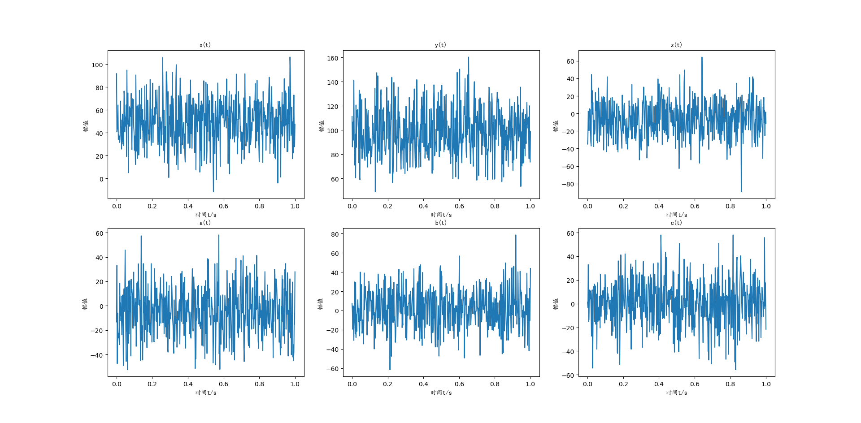
数据集
样本共有3000条，每条样本有500个点，总共有6种数据。
训练集2400条
测试集600条

Slide 7
处理流程
训练样本
500
2. 特征提取及分类（DBN模型）
（1）根据数据维数确定输入层
（2）无监督逐层训练
（3）顶层增加分类器（随机梯度：最大迭代次数设置为1000）
（4）根据数据类型确定输出层
（5）用测试集诊断模型
未知
未知
随机梯度下降
6
输出

Slide 8
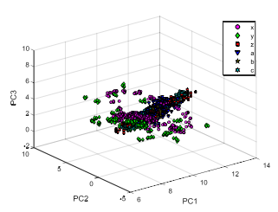
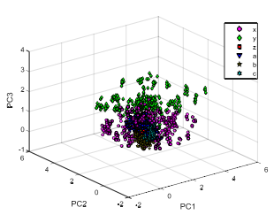
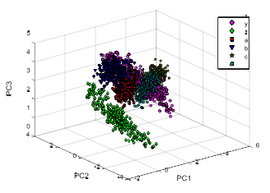
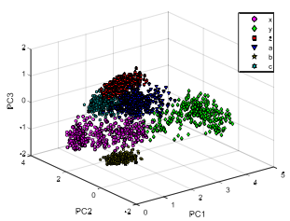
理想结果

Slide 9
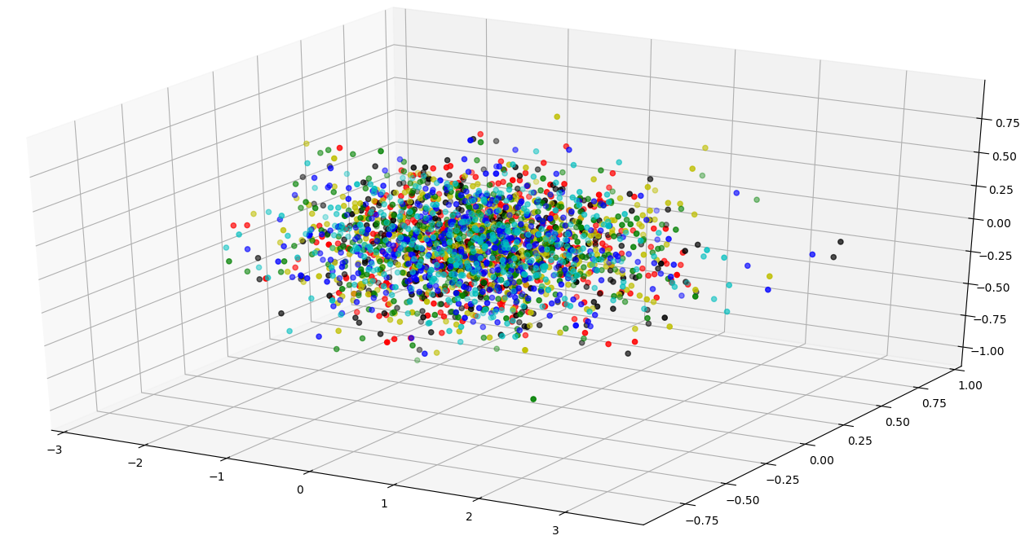
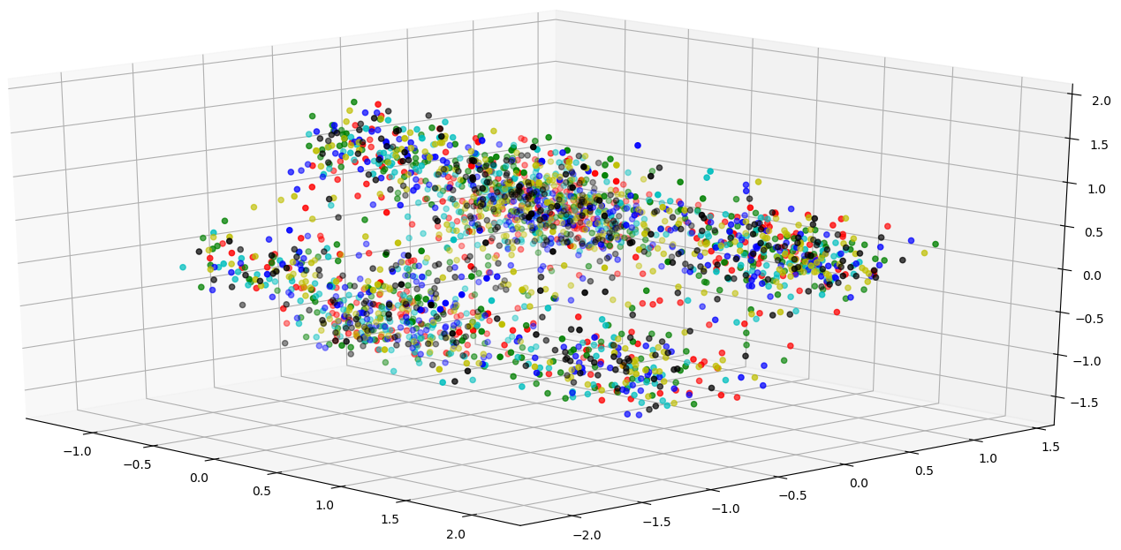
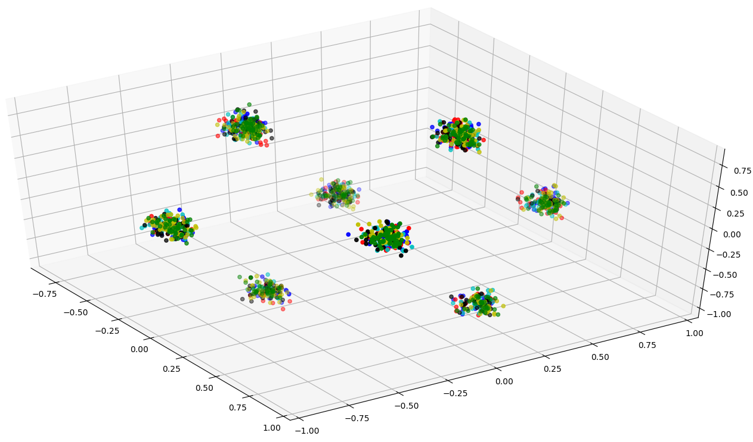
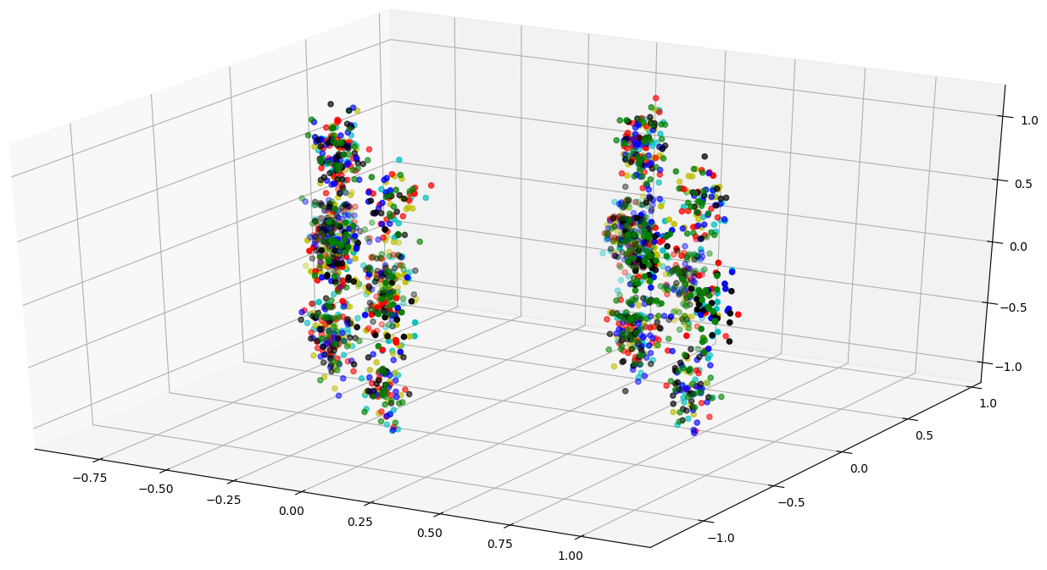
现实结果
x
y
z
a
b
c

Slide 10
现实结果
数据类别 | 识别准确率
x(t) | 96%
y(t) | 24%
z(t) | 21%
a(t) | 20.25%
b(t) | 19.25%
c(t) | 14.75%

Slide 11
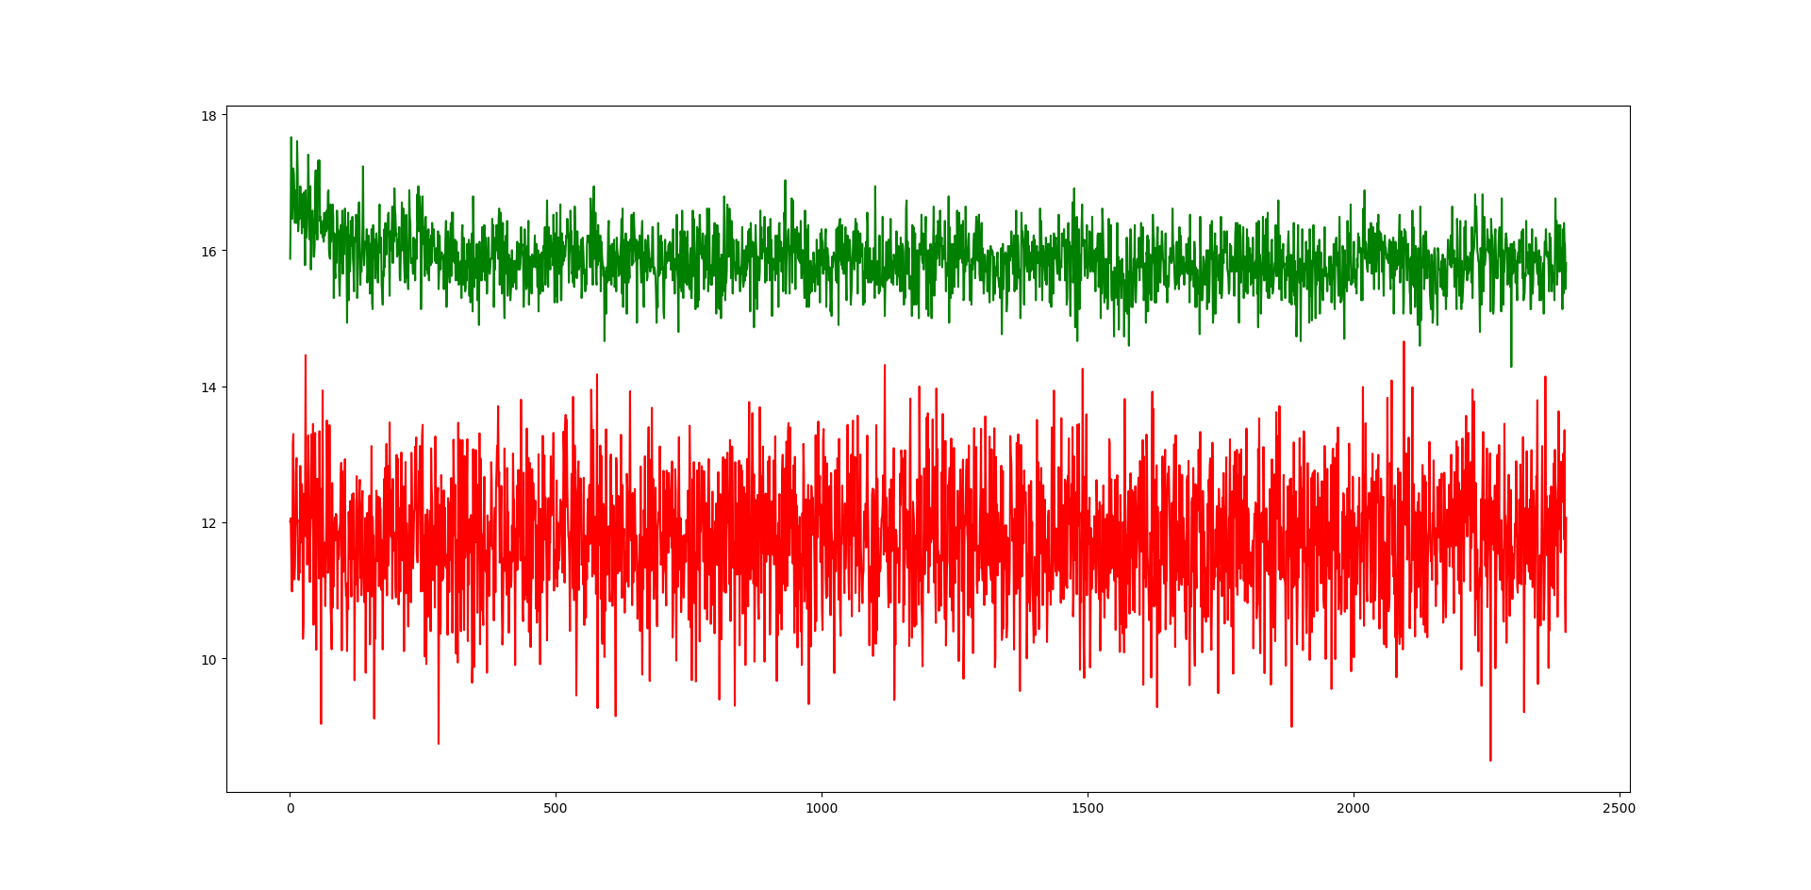
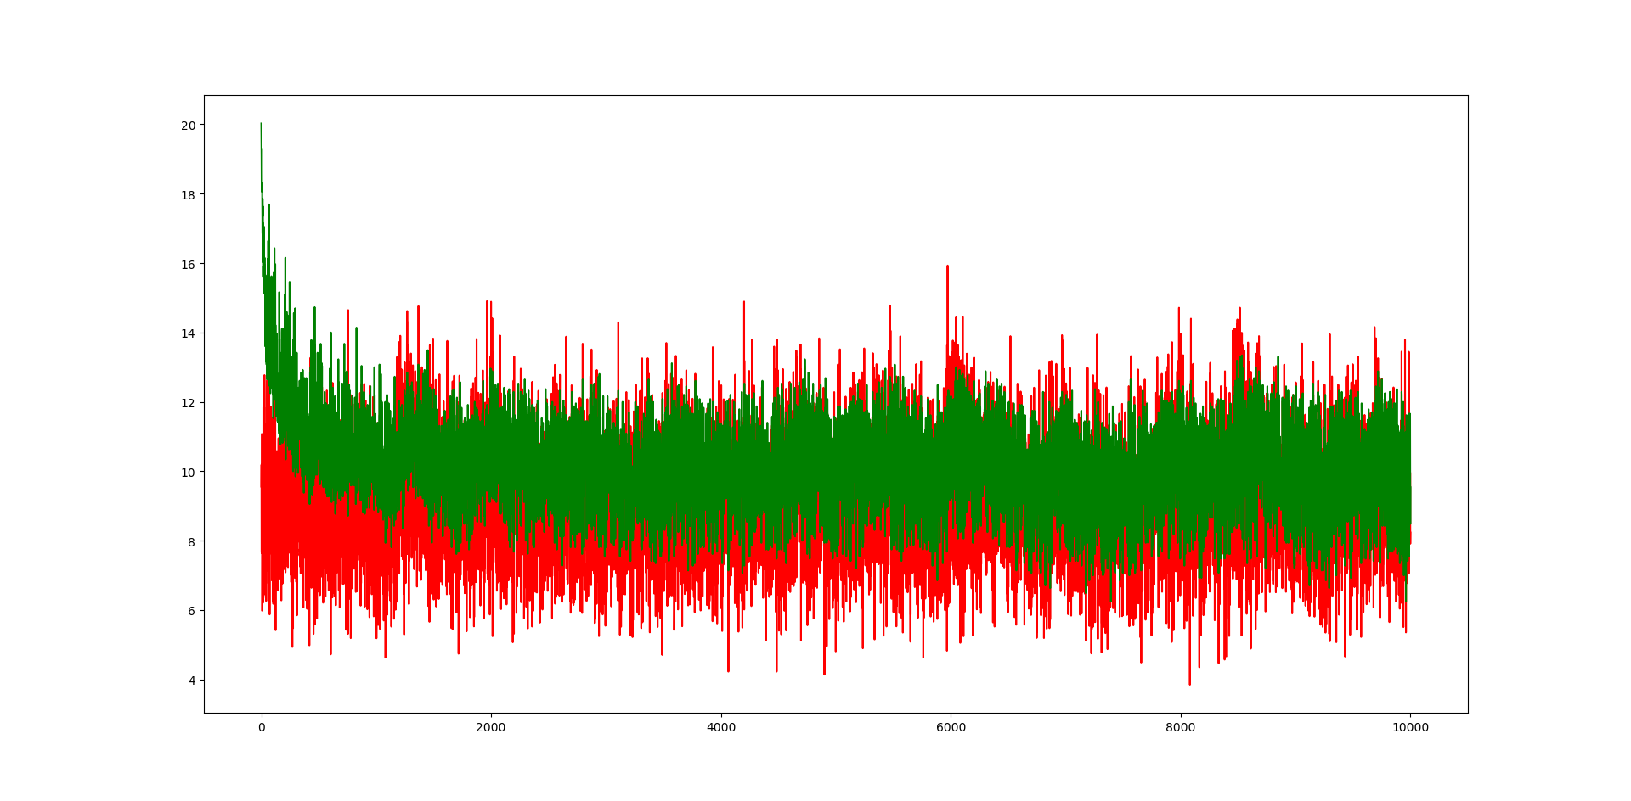
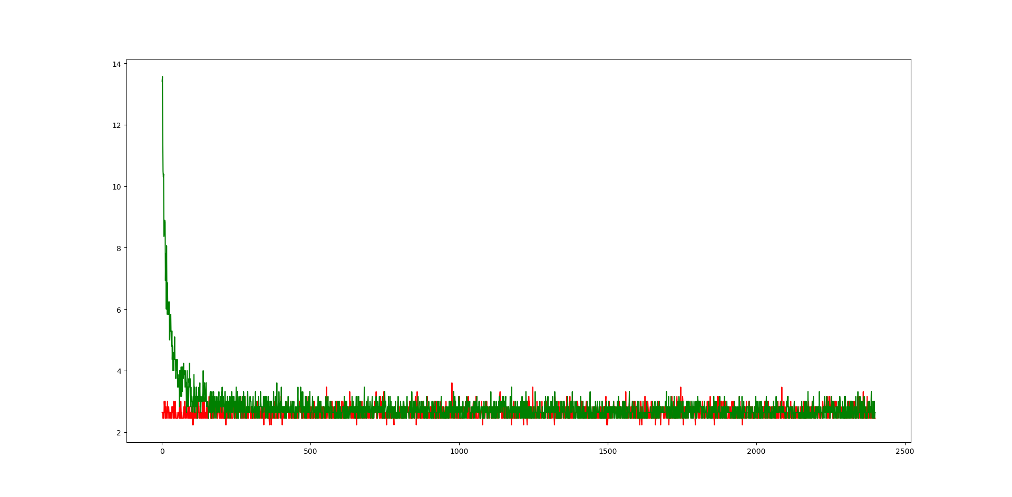
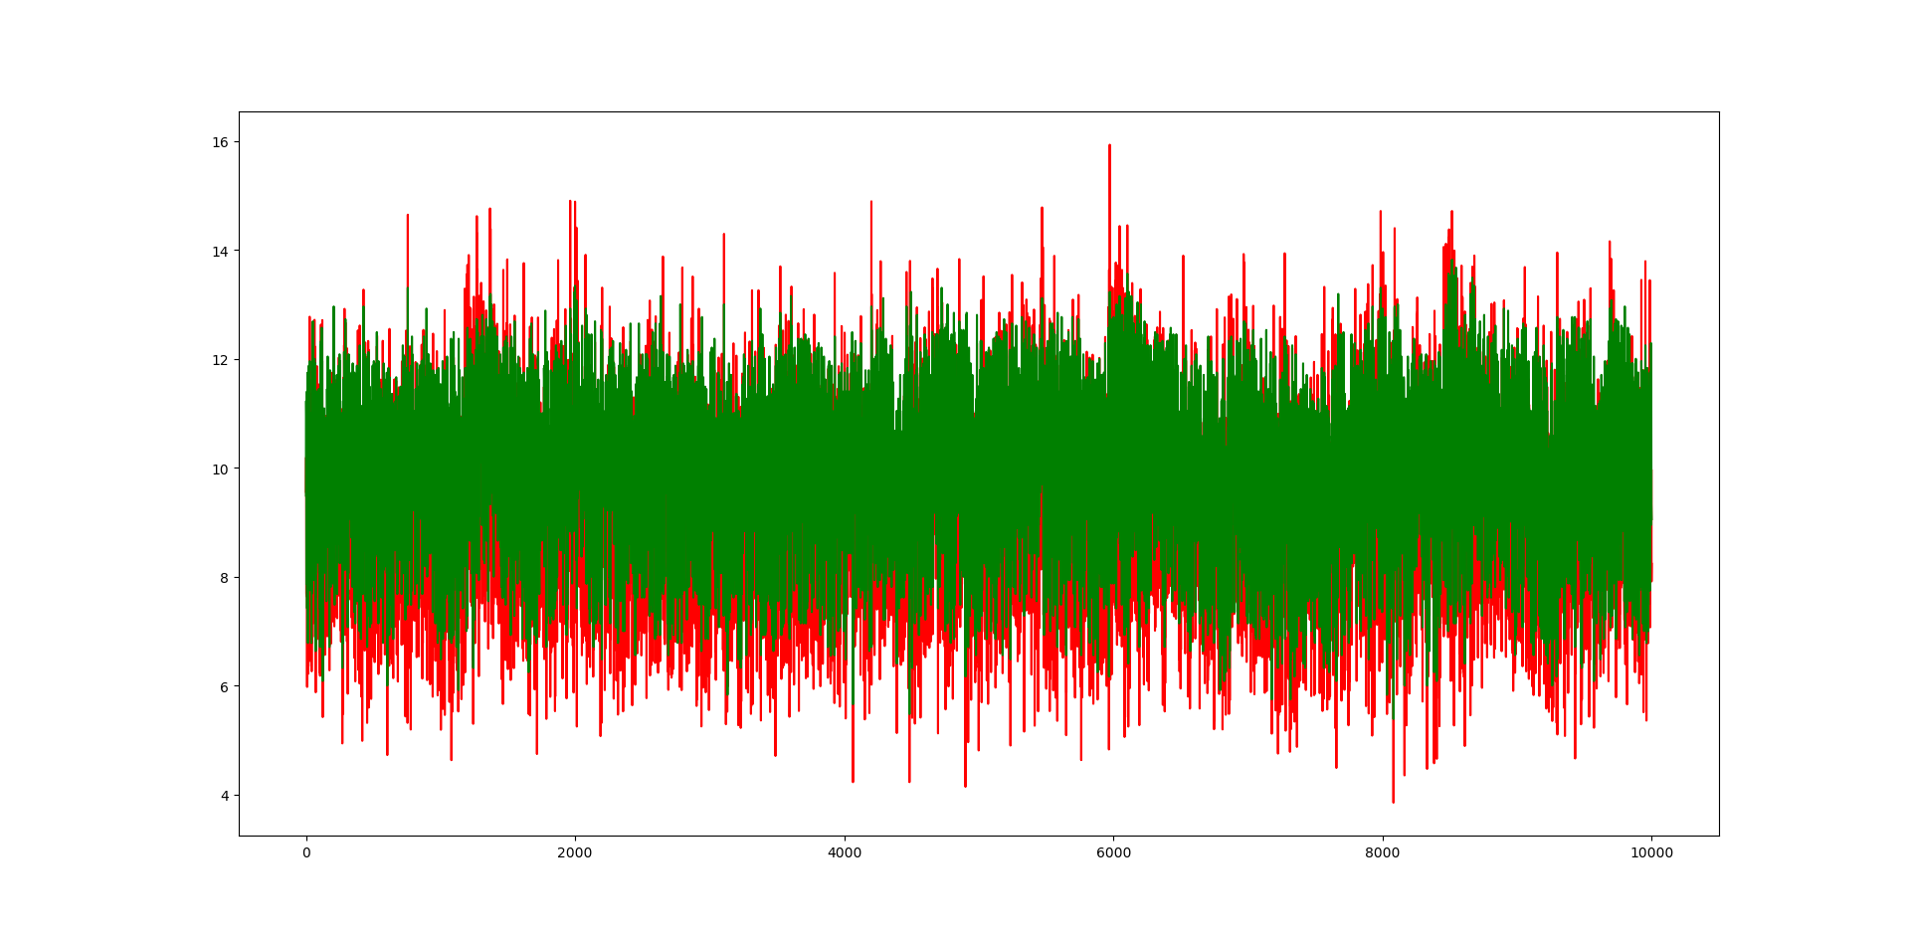
原因分析（一）
仿真信号数据
手写字符数据集

Slide 12
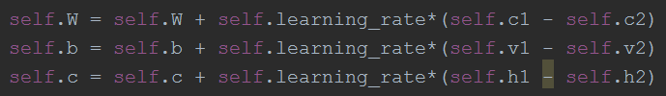
原因分析（二）
模型结构简单，参数设置不合理
（1）DBN相关参数
网络深度
隐含层节点数
学习率：
最大迭代次数
（2） 梯度下降相关参数
步长：
最大迭代次数

Slide 13
调整方向
（1）重新调整DBN代码的结构，对比不同深度的实验效果
（2）在RBM单元中加入BP，微调
（3）合理设置相关参数和取值

